Slide 1
☺SMILE☺
By Ryhmä 6
Hanne Ek
Sonja Lepistö
Satu Honkala
Henriikka Simojoki
Niina Vuorisara
Santeri Seppälä
Kai Hall
Marleena Lehtimaa

Slide 2
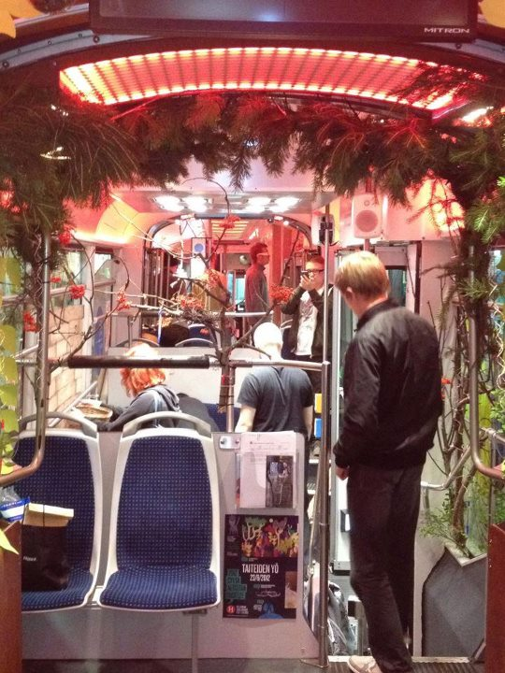
☺YLEISKUVAUS METROPOLIS-PROJEKTISTA☺
Metropolis - viikko järjestetään Metropolia Ammattikorkeakoulussa nyt neljättä kertaa. Tänä vuonna mukana on noin 100 eri alojen opiskelijaa; muun muassa kulttuurituottajia, viestinnän opiskelijoita, muotoilijoita, teatteri-ilmaisun ohjaajia, sisustussuunnittelijoita ja musiikin opiskelijoita. Metropolis -viikko toteutetaan tällä kertaa yhteistyössä Helsingin Design Weekin kanssa.
Viikon teemana on tänä vuonna ”CoCreate Helsinki ”. Useat opiskelijaryhmät ottavat kaupunkitilaa haltuunsa yhdessä kaupunkilaisten kanssa moniaistisesti. Viikko huipentuu pe 24.8. vietettävään kenraaliharjoitukseen ja iltajuhlaan.
Metropolis - CoCreate Helsinki toteutuu Helsingin keskustassa viikolla 35: 29.8. – 31.8.2012 (illat klo 15 - 19).
Metropolis-viikon tavoitteena on tuoda yhteen eri kulttuurialojen opiskelijoita ja tätä kautta luoda monialaisia ja moniulotteisia kokemuksia kaupunkilaisille.
Kohderyhmä: Kaupunkilaiset

Slide 3
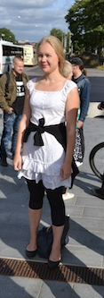
☺PROJEKTI SMILE☺
Hymy – Smile. Koostuu videosta, jossa näkyy ihmisten kasvoja mustalla taustalla. Alussa kuvataan vaivaantuneisuutta ratikassa tai bussissa vieraiden ihmisten kanssa, ilmeet ja eleet ovat vaikeita. Vähitellen hymy lähtee kuitenkin leviämään ihmisten keskuuteen ja video saatetaan loppun kunnon naurulla ja ilmeilyllä. Videoon kuuluu liveaction, jossa kännykkä soi julkisessa tilassa kauniille nuorelle tytölle, joka vastaa siihen ja alkaa laulaa John Barryn Smile –biisiä viroksi puhelimeensa rakkaalleen, nauramaste. Laulaja on Savonlinnan oopperan kuorosta. Yllätyselementti on taattu.
Blogimme löydät osoitteesta: http://r6smile.blogspot.fi/

Slide 4
☺PLUSSIA JA MIINUKSIA☺
Plussat:
  Sai toteuttaa vapaasti omaa luovuuttaan
  Tutustui eri koulutusohjelmien ihmisiin
  Lopputulos näkyvällä paikalla – ei vain omaksi iloksi
  Aamupala + tarjoilut
  Bileet
  ☺
Miinukset:
  Tiukka aikataulu
  Eri koulutusohjelmien oppilaat eivät löytäneet paikkaansa toteutuksessa (pääpaino videolla ja äänellä)
  Kenraaliharjoituksissa perjantaipäivä meni ohi meidän ryhmältä
  ☺

Slide 5
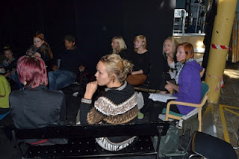
☺SITAATTEJA JÄSENTEN SUUSTA☺
”Miksi ihmisen on vaikea hymyillä?”
”Kuinka monta vaunua tässä ratikassa on?”
”Tässä saa hyvää esiintymisreeniä!”
”Mikä päivä tänään on?”
”Menikse perjantain kenraali jo?”
”Kuinka kovaa tää ratikka kulkee? –Varmaa jotain satasta”
”Mä voin koodata ne sivut teille”
”Olemme luovia”
”Video onnistui hyvin!!!”

Slide 6
☺PARANNETTAVAA☺
Olisi hyvä saada mukaan enemmän esimerkiksi ELO:n ja esiintyvän taiteen opiskelijoita.
Tuntui välillä, että projektin vetäjät olisivat pitäneet luentoja kerhoikäisille. Olemme aikuisia.
Tekniset tiedot raitiovaunussa (PC/MAC) olivat vääriä – vaikeutti tekemistä
Ennakkotehtävä oli epäselkeä ja hieman projektiin liittymätön (outo) + miten sokeaelokuvatulkkaukset liittyivät toteutettuun projektiin mitenkään?
  Mieluiten suoraan asiaan, eli raitiovaunuun, projektiin ja toteutusmahdollisuuksiin

Slide 7
